Slide 1
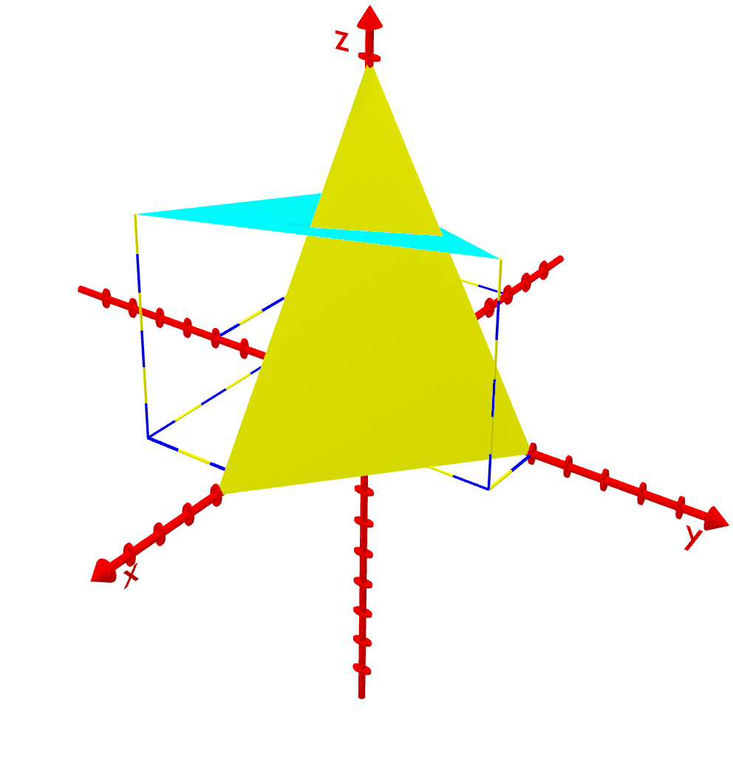
Iso

Slide 2
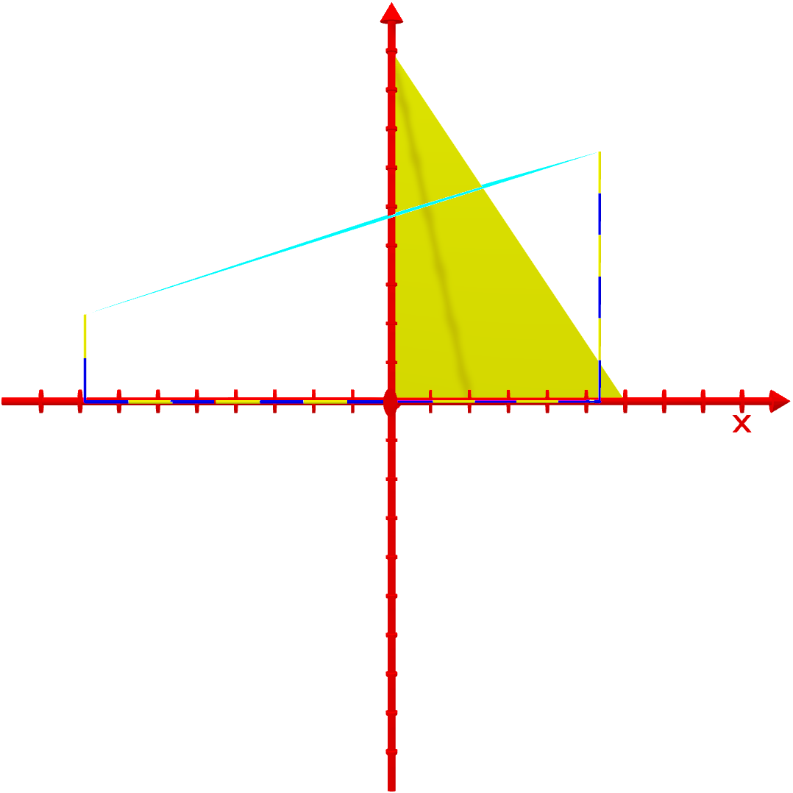
Frontansicht

Slide 3
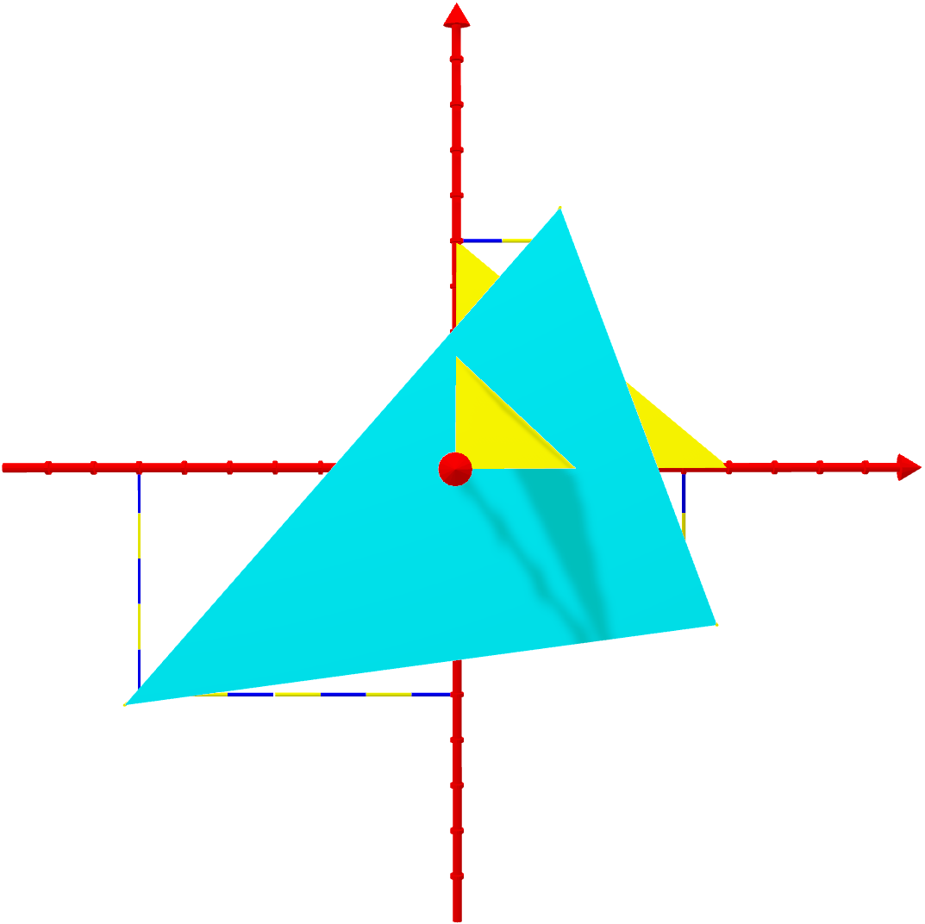
Draufsicht

Slide 4
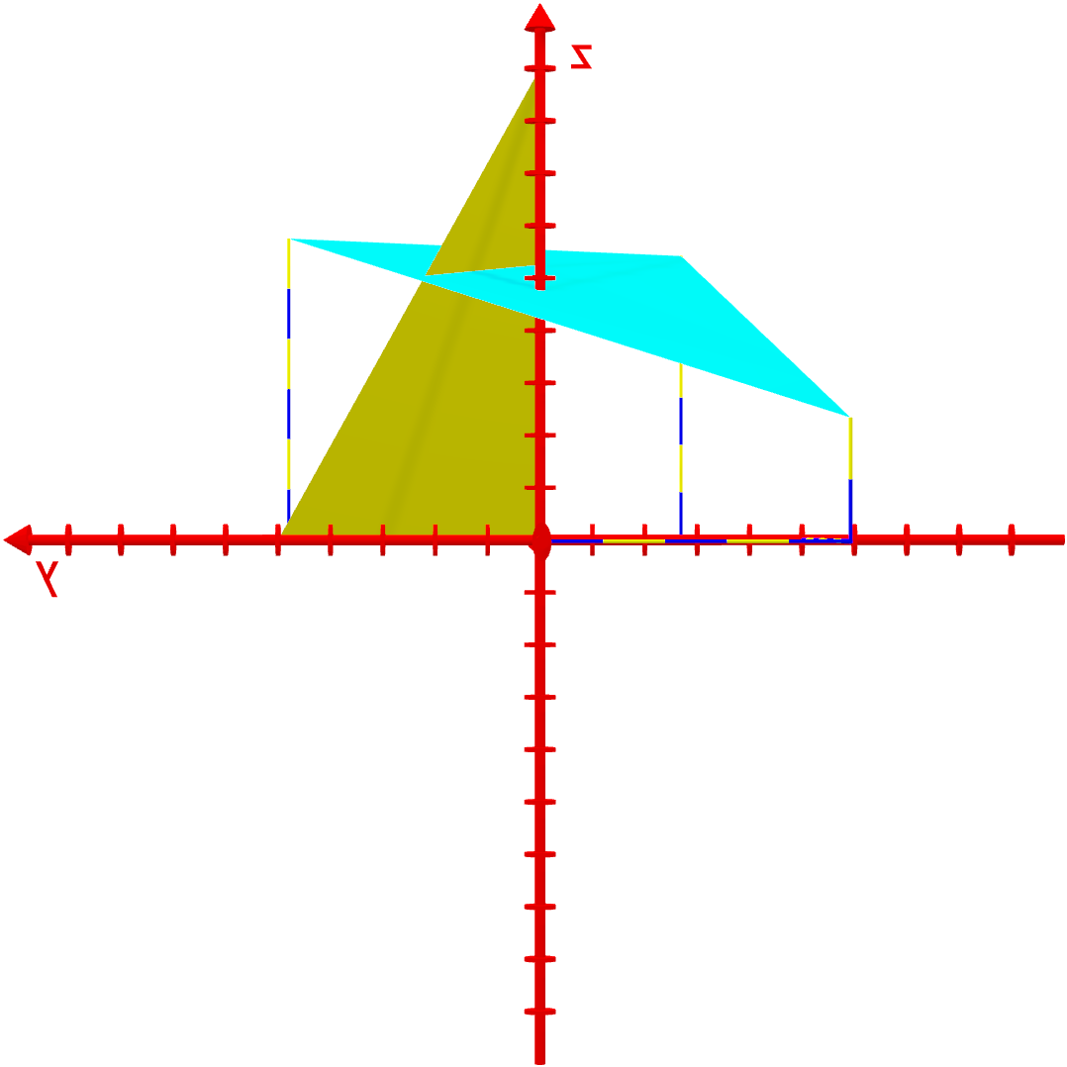
Seitenansicht

Slide 5
Iso

Slide 6

Iso

Slide 7

Front

Slide 8

Von hinten

Slide 9
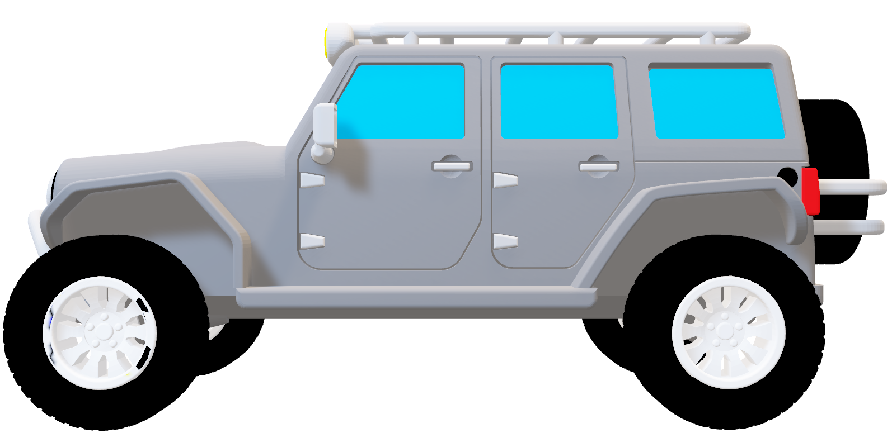
Linke Seite

Slide 10
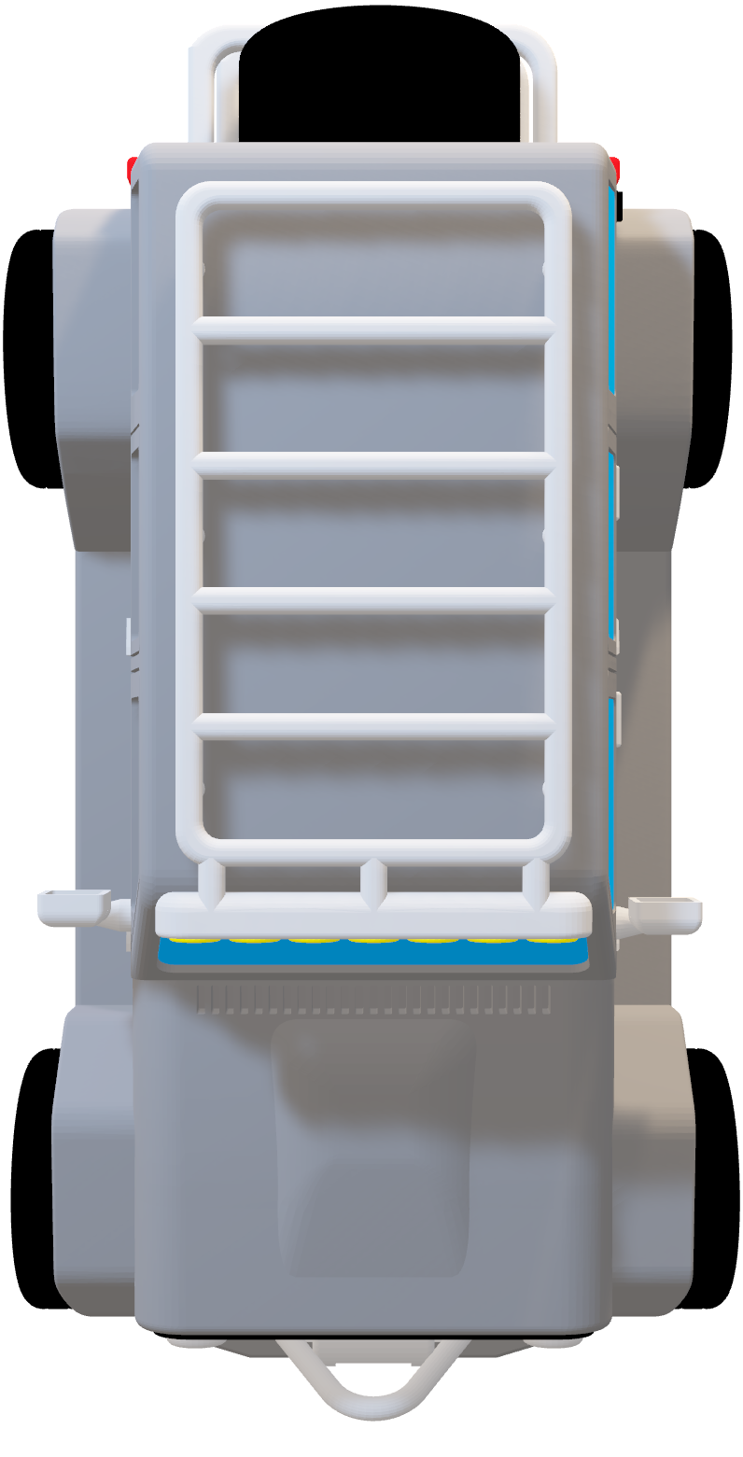
Draufsicht

Slide 11
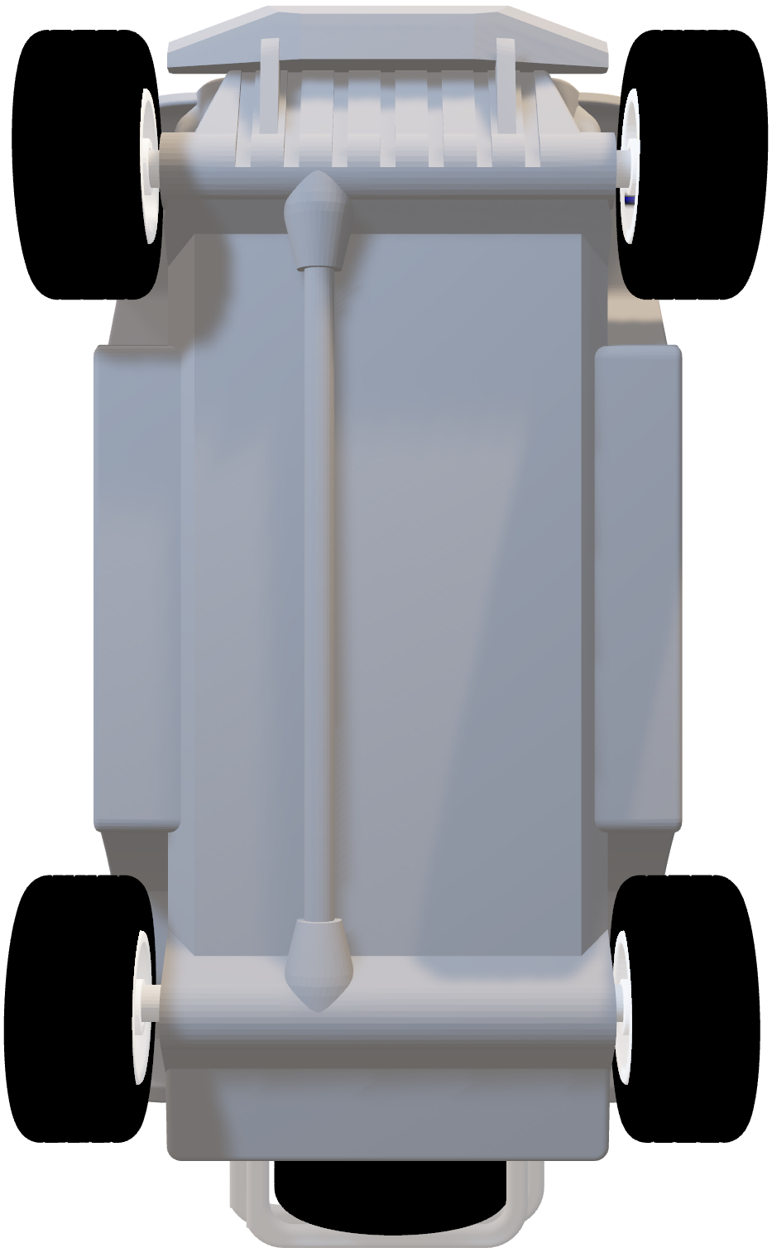
Von unten

Slide 12
Iso

Slide 13
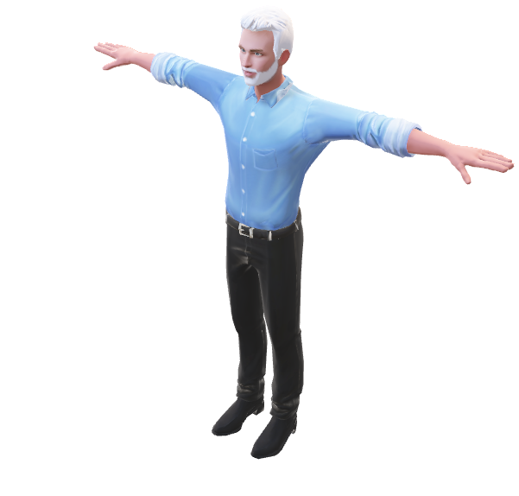
Avatar

Slide 14
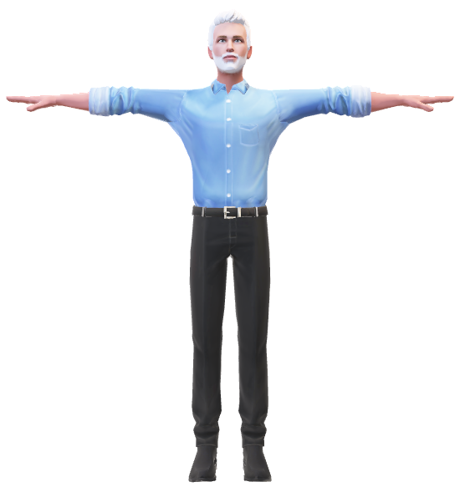
Avatar

Slide 15

Avatar

Slide 16
Avatar

